Slide 1
ỦY BAN NHÂN DÂN QUẬN LONG BIÊN
TRƯỜNG TIỂU HỌC ĐÔ THỊ VIỆT HƯNG
BÀI GIẢNG ĐIỆN TỬ
KHỐI 3
MÔN: TOÁN

Slide 2
Toán

Slide 4
Tiếp theo, cùng mình bắt tay vào công việc hằng ngày của một “Cô Chủ Nhỏ” nhé!

Slide 5
I
V
X
Giới thiệu ba chữ số La Mã
Đây là chữ số La Mã
I
Viết chữ I in
Đọc là: một

Slide 6
I
V
X
Giới thiệu ba chữ số La Mã
Đây là chữ số La Mã
V
Viết chữ V in
Đọc là: năm

Slide 7
I
V
X
Giới thiệu ba chữ số La Mã
Đây là chữ số La Mã
X
Viết chữ X in
Đọc là: mười

Slide 8
Giới thiệu cách đọc, viết các số La Mã
Trong phạm vi 20

Slide 9
1
a. Đọc các số sau
I, II, IV, VI, VIII, IX, XI, X, XX

Slide 10
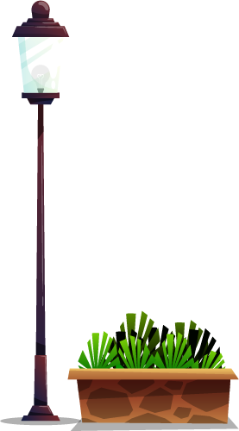
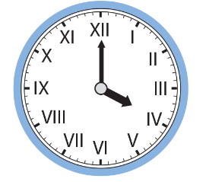
Mỗi đồng hồ sau chỉ mấy giờ?
2
Tiệm bánh của Lan
a)
Tám giờ 15 phút
Chín giờ 30 phút
4 giờ

Slide 11
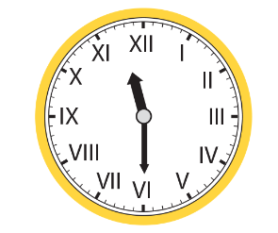
2
Mỗi đồng hồ sau chỉ mấy giờ?
4 giờ 15 phút
11 giờ 30 phút

Slide 12
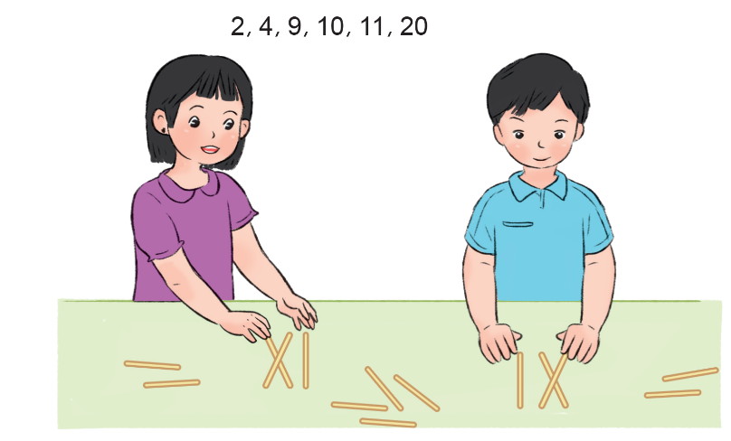
a) Dùng que tính xếp các số sau bằng chữ số La Mã:

Slide 13
4
Đố em
Tiệm bánh của Lan
a) Có 3 que tính xếp thành số 6 bằng chữ số La Mã như hình bên. Em hãy chuyển chỗ một que tính để được số khác.
b) Với 3 que tính em có thể xếp được những số nào bằng chữ số La Mã?

Slide 14
a) Có 3 que tính xếp thành số 6 bằng chữ số La Mã như hình bên. Em hãy chuyển chỗ một que tính để được số khác.
Em có thể chuyển chỗ 1 que tính để được số 4:

Slide 15
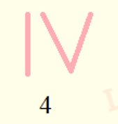
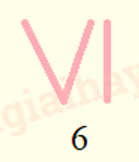
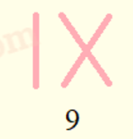
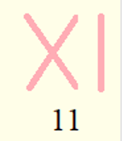
b) Với 3 que tính em có thể xếp được những số nào bằng chữ số La Mã?

